Slide 1
是非题：
考古无法证实耶稣是历史上真实的存在，不会影响我的信仰。
考古无法证实耶稣是历史上真实的存在，会影响我的信仰。
相信耶稣及其教导，他是否在历史上存在过并不影响我的信仰。
相信耶稣及其教导，也必须相信他的历史存在。
相信耶稣及其教导，就必须相信圣经记载他的所有神迹。
相信耶稣及其教导，并不需要相信圣经记载他的所有神迹。

Slide 2
为什么要相信历史的耶稣
否定耶稣的历史存在，就可以否定耶稣在世的工作。
否定耶稣在世的工作，就可以否定耶稣在世的职分。
否定耶稣在世职分，就可以否定耶稣身份。
否定耶稣身份，就可以否定耶稣是神的儿子。
否定耶稣是神的儿子，就可以否定耶稣救赎。
否定耶稣救赎， 基督教的信仰就不存在。

Slide 3
大哉， 敬虔的奥秘 ——进入历史的耶稣
 | 大哉、敬虔的奥秘、无人不以为然．就是 神在肉身显现、被圣灵称义、〔或作在灵性称义〕被天使看见、被传于外邦、被世人信服、被接在荣耀里。（提后3：16）

Slide 4
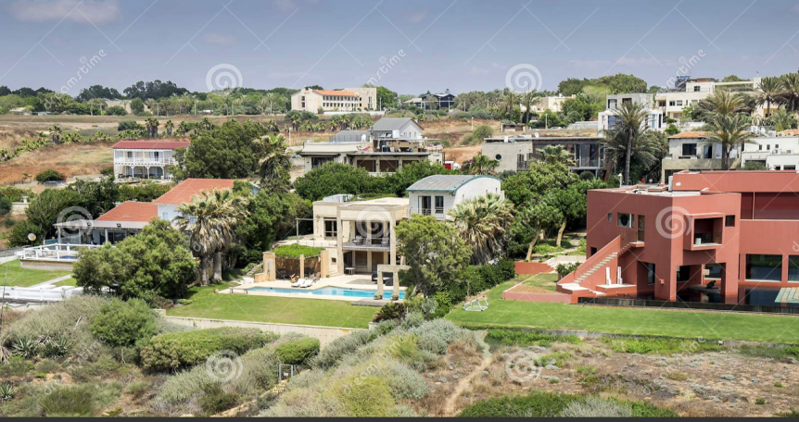
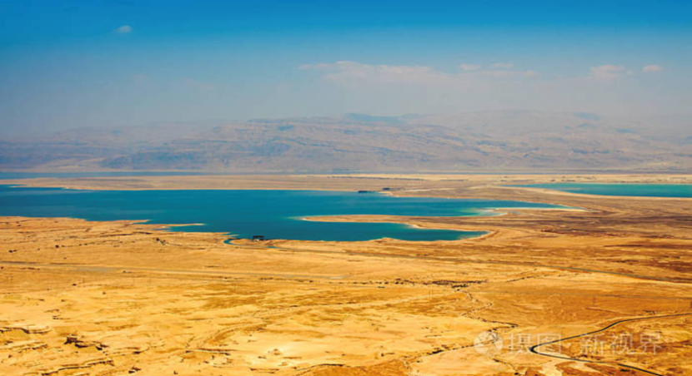
历史的耶稣:神的橱窗
橱窗：
以色列是世界的橱窗
亚欧非的交汇处
耶稣是神的橱窗：
“因为 神本性一切的丰盛、都有形有体的居住在基督里面。”（歌2：9）

Slide 5
历史的耶稣: 开路先锋
施洗约翰是谁？
约翰所作的见证、记在下面．犹太人从耶路撒冷差祭司和利未人到约翰那里、问他说、你是谁。 他就明说、并不隐瞒．明说、我不是基督。 他们又问他说、这样你是谁呢、是以利亚么．他说、我不是．是那先知么、他回答说、不是。 于是他们说、你到底是谁、叫我们好回复差我们来的人．你自己说、你是谁。 他说、我就是那在旷野有人声喊着说、修直主的道路、正如先知以赛亚所说的。（约1：19-23）

Slide 6
历史的耶稣: 开路先锋
施洗约翰施洗的三个地方：基立溪，哀嫩，耶利歌
基立溪
约旦河的支流
以利亚受喂养的地方
耶稣初遇门徒： 服事的开始
哀嫩
以利亚初遇以利沙
耶利歌
以利亚升天
只是我告诉你们、以利亚已经来了、人却不认识他、竟任意待他．人子也将要这样受他们的害。 门徒这才明白耶稣所说的、是指着施洗的约翰。（太17：12-13）
他必有以利亚的心志能力、行在主的前面、叫为父的心转向儿女、叫悖逆的人转从义人的智慧．又为主预备合用的百姓。（路1：17）

Slide 7
耶稣的身份：约翰福音
“道成了肉身、住在我们中间、充充满满的有恩典有真理。我们也见过他的荣光、正是父独生子的荣光。”（约1：14）
道： “太初有道、道与 神同在、道就是 神.” （约1：1）
住： 支搭帐篷
荣光: 神性的外露
帐幕完工： “当时云彩遮盖会幕、耶和华的荣光就充满了帐幕。 摩西不能进会幕、因为云彩停在其上、并且耶和华的荣光、充满了帐幕。”（出40：34-35）
登山变像

Slide 8
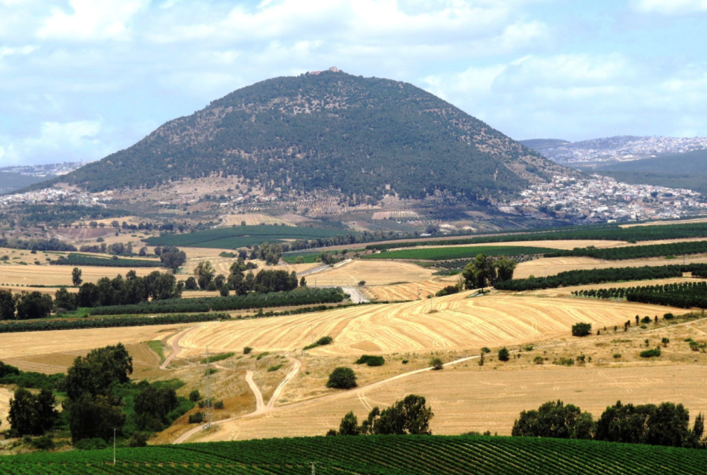
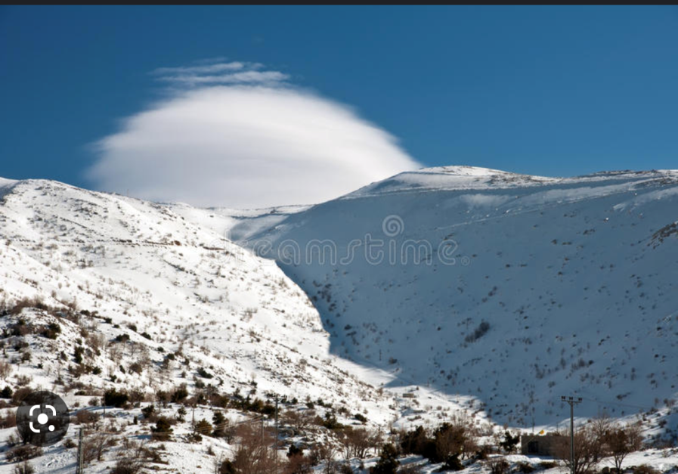
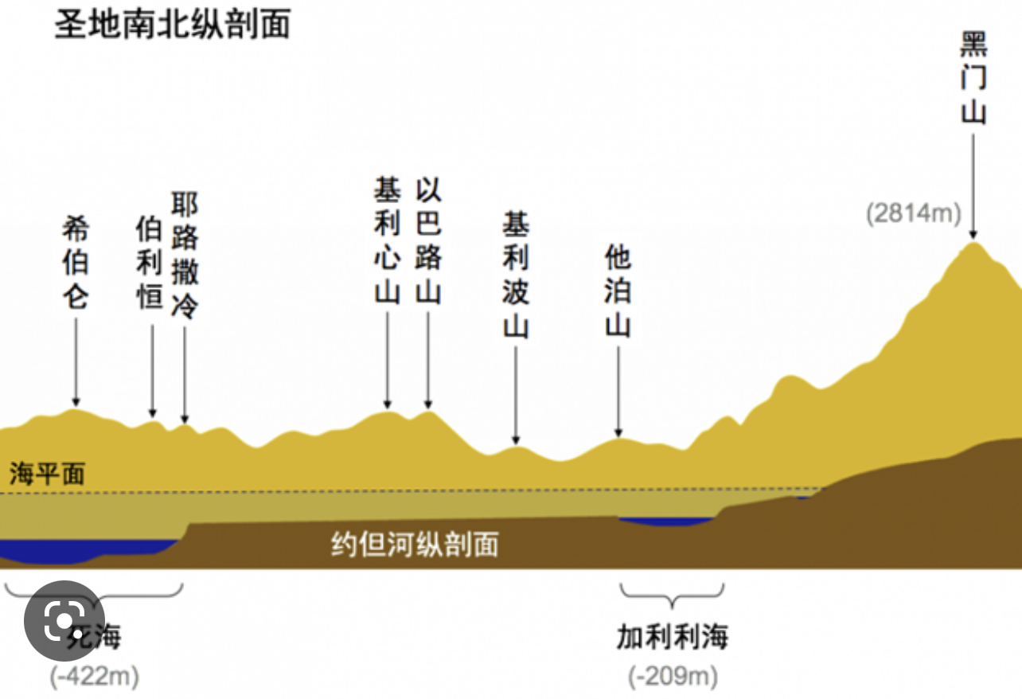
耶稣的身份：约翰福音之两座变化山

Slide 9
耶稣的身份：约翰福音之登山变像
约翰福音开篇提到的三个人在登山变像中出现
摩西，以利亚，耶稣
摩西：律法的代表
以利亚：先知的代表
耶稣是谁？

Slide 10
耶稣的身份：约翰福音之登山变像
说了这话以后、约有八天、耶稣带着彼得、约翰、雅各、上山去祷告。 正祷告的时候、他的面貌就改变了、衣服洁白放光。 忽然有摩西以利亚两个人、同耶稣说话． 他们在荣光里显现、谈论耶稣去世的事、就是他在耶路撒冷将要成的事。 彼得和他的同伴都打盹、既清醒了、就看见耶稣的荣光、并同他站着的那两个人。 二人正要和耶稣分离的时候、彼得对耶稣说、夫子、我们在这里真好、可以搭三座棚、一座为你、一座为摩西、一座为以利亚．他却不知道所说的是甚么。 说这话的时候、有一朵云彩来遮盖他们．他们进入云彩里就惧怕。 有声音从云彩里出来、说、这是我的儿子、我所拣选的、〔有古卷作这是我的爱子〕你们要听他。（路9：28-35）

Slide 11
耶稣的身份：约翰福音之登山变像
“我们从前、将我们主耶稣基督的大能、和他降临的事、告诉你们、并不是随从乖巧捏造的虚言、乃是亲眼见过他的威荣。 他从父 神得尊贵荣耀的时候、从极大荣光之中、有声音出来向他说、这是我的爱子、我所喜悦的。 我们同他在圣山的时候、亲自听见这声音从天上出来。”（彼后1：16-18）
“律法和先知、到约翰为止．从此 神国的福音传开了、人人努力要进去。”（路16：16）

Slide 12
耶稣的身份：约翰福音之只看到耶稣
约翰福音记载的八大神迹
水变酒
医治大臣将死的儿子
瘫子行走
五饼二鱼
海上行走
瞎眼看见
拉撒路复活
一网打上153条大鱼
“我看见了、就证明这是 神的儿子。”(约1：34）

Slide 13
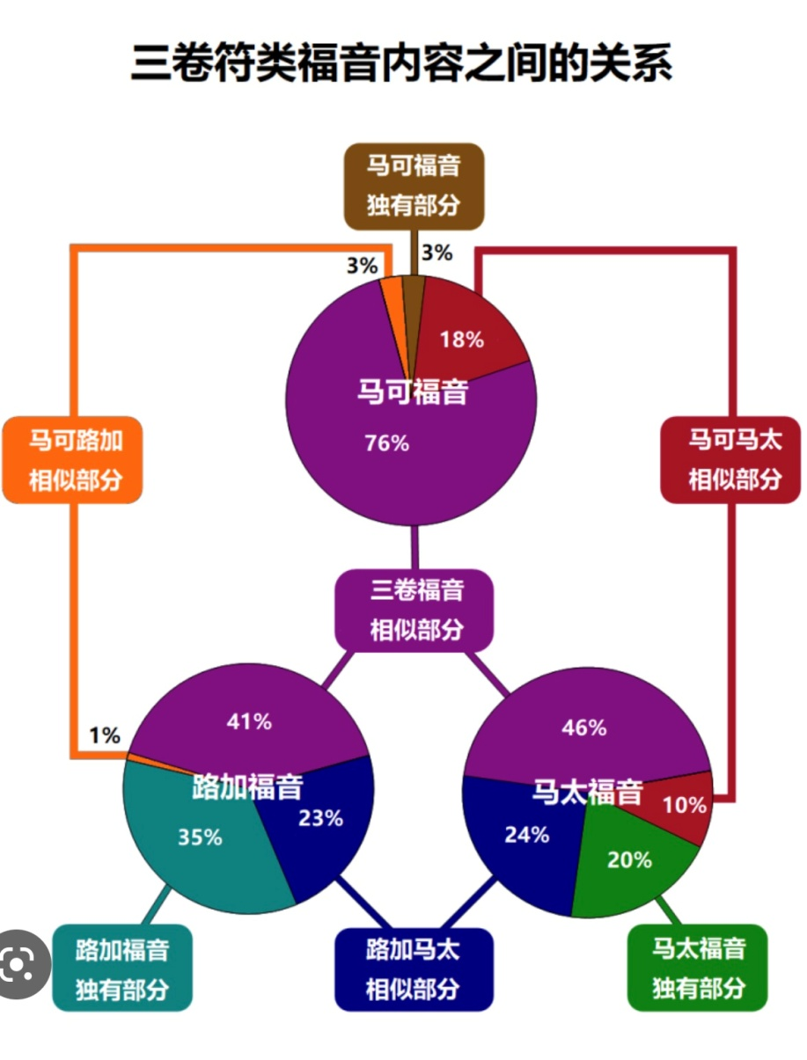
耶稣的职分与符类福音
符类福音（synoptic Gospels): 又称共观福音、同观福音、对观福音等，为新约圣经前三卷书《马太福音》、《马可福音》和《路加福音》的合称。 这三本福音书的内容、叙事安排、语言和句子结构皆很相似，而它们又以近似的顺序、措辞记述了许多相同的故事。

Slide 14
耶稣的职分
旧约圣经中的三种受膏者：
君王：治理，保护
先知：传达神的旨意，神忠心的仆人。
祭司： 神与人之间的桥梁。
新约圣经中的三福音：
马太福音：耶稣是君王
马可福音：耶稣是忠仆
路加福音：耶稣是祭司

Slide 15
耶稣的职分：君王
亚伯拉罕的后裔（儿子）、大卫的子孙（儿子）、耶稣基督的家谱．〔后裔子孙原文都作儿子下同〕（太1：1）
亚伯拉罕的儿子： 以撒
被献于摩利亚山：耶稣被献于各各他
神的介入使以撒得活： 神使耶稣3天复活
大卫的儿子： 所罗门
说智慧的话： 箴言，诗歌，图画
马太福音：耶稣也用箴言，诗歌，图画说智慧的话

Slide 16
耶稣的职分：马太福音（君王）

Slide 17
耶稣的职分：马太福音（君王）
要怀孕生子、可以给他起名叫耶稣。他要为大、称为至高者的儿子．主 神要把他祖大卫的位给他。他要作雅各家的王、直到永远．他的国也没有穷尽。（路1：32-33）
这事成就、是要应验先知的话、说：『要对锡安的居民〔原文作女子〕说、看哪、你的王来到你这里、是温柔的、又骑着驴、就是骑着驴驹子。』（太21：4-5）

Slide 18
耶稣的职分：马可福音（先知、忠仆）
马可福音
以先知开篇：施洗约翰
以把门徒变为先知结束
他又对他们说、你们往普天下去、传福音给万民听。〔万民原文作凡受造的〕。信而受洗的必然得救．不信的必被定罪。信的人必有神迹随着他们．就是奉我的名赶鬼．说新方言。手能拿蛇．若喝了甚么毒物、也必不受害．手按病人、病人就必好了。主耶稣和他们说完了话、后来被接到天上、坐在 神的右边。门徒出去、到处宣传福音、主和他们同工、用神迹随着、证实所传的道。阿们。（马可福音16：15-20）
马可福音中的耶稣
以成年人出现， “立刻”开始工作
从世界的低谷开始
“牛”的形象：在田中耕耘，在坛上献祭

Slide 19
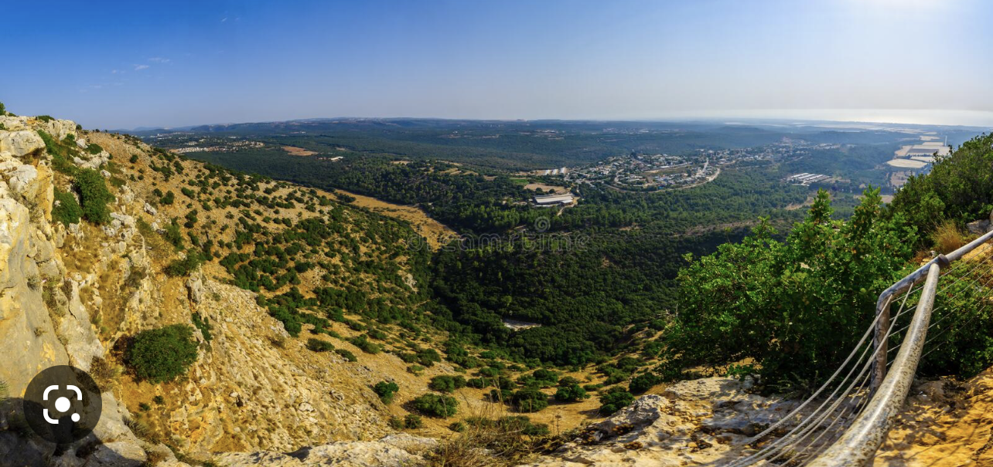
耶稣的职分：马可福音（先知、忠仆）

Slide 20
耶稣的职分：马可福音（先知、忠仆）
因为人子来、并不是要受人的服事、乃是要服事人、并且要舍命、作多人的赎价。 （可10：45）

Slide 21
耶稣的职分：马可福音（先知、忠仆）
神既在古时借着众先知、多次多方的晓谕列祖。就在这末世、借着他儿子晓谕我们、又早已立他为承受万有的、也曾借着他创造诸世界。他是 神荣耀所发的光辉、是 神本体的真像、常用他权能的命令托住万有、他洗净了人的罪、就坐在高天至大者的右边。 （来1：1-3）
众人看见耶稣所行的神迹、就说、这真是那要到世间来的先知。（约6：14）

Slide 22
耶稣的职分：路加福音（祭司、人子）
未完待续。。。

Slide 23
思考问题：
在我们的日常生活中，如何实践“不见一人，只见耶稣”？
彼得要在变化山上支搭帐篷，对我们的信仰生活有何借鉴？

